Slide 1

바이오뱅크 심의 (24.08.27)
신장암의 multi-omics 및 Immunohistochemistry 결과를
활용한 발암 규명 연구
책임연구자 : 정진수 (비뇨기암센터)
공동연구자 : 김미경 (암역학연구과)

Slide 2
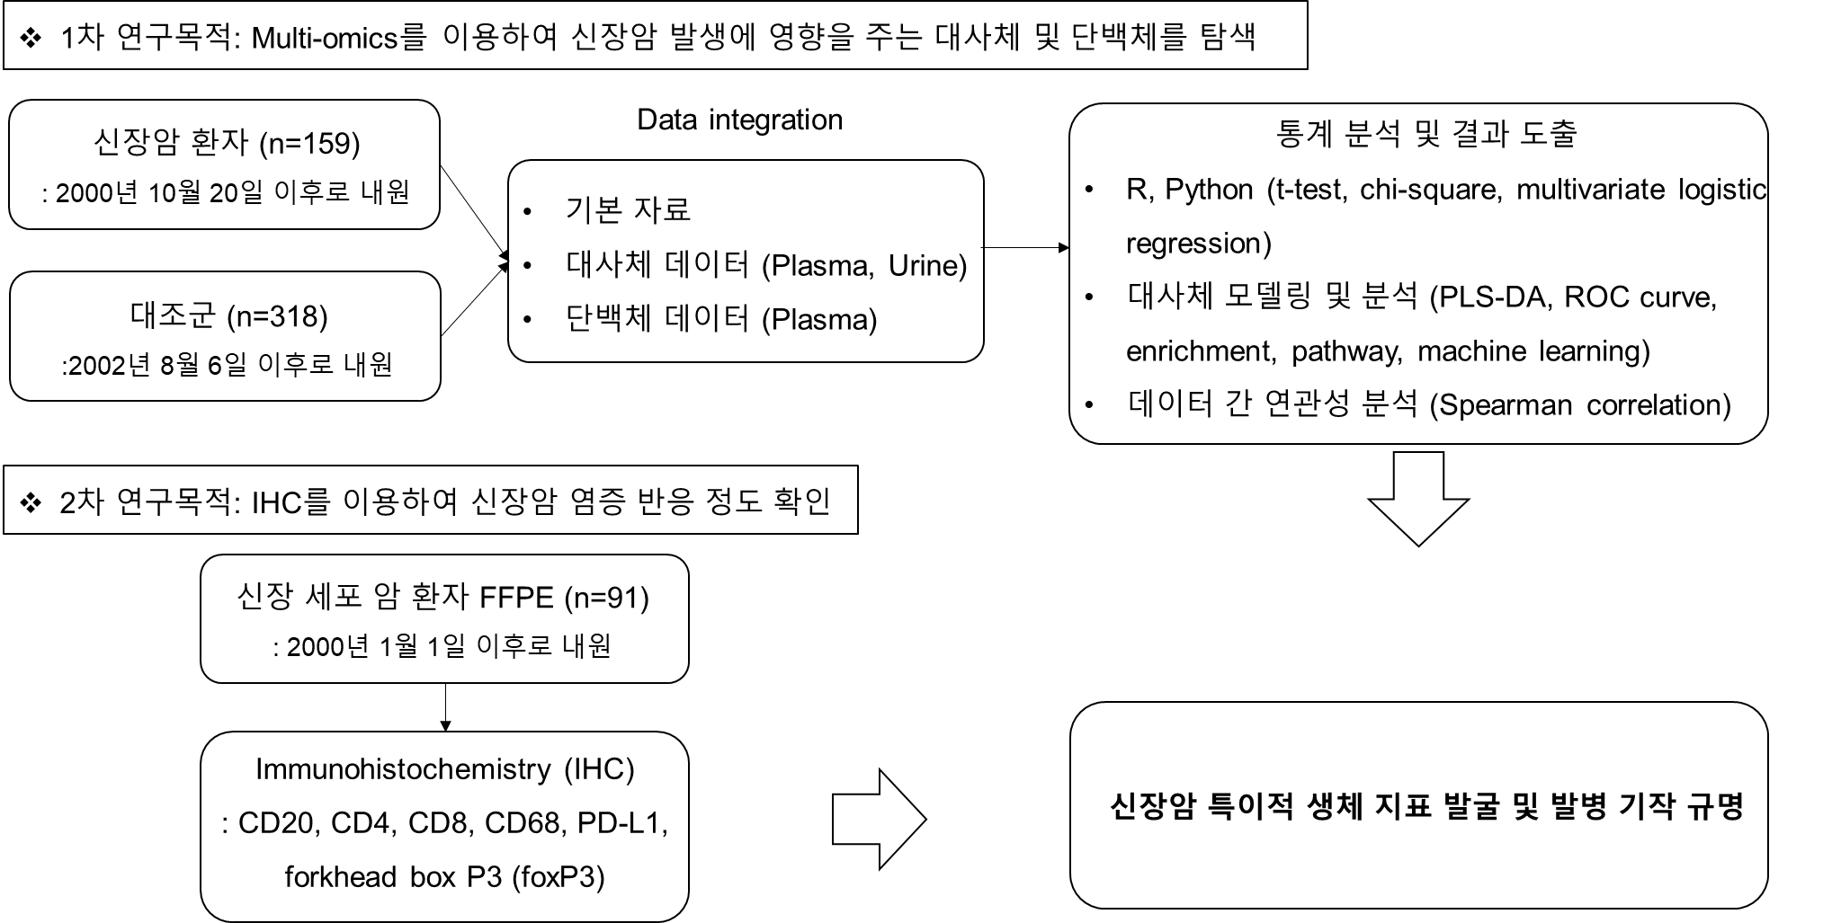
연구목적, 연구개요 및 연구계획
1차 연구목적: Multi-omics를 이용하여 신장암 발생에 영향을 주는 대사체 및 단백체를 탐색
2차 연구목적: IHC를 이용하여 신장암 염증 반응 정도 확인
Notes:
체내 대사체와 암과의 관련성에 대해 선행한 연구는 생체 지표로서의 역할에 집중되어져 있으며 암의 발병에서의 역할에 대한 연구 결과는 부족한 실정이다. 특히 신장암의 발병 과정에서 대사체의 역할이 규명된 연구는 거의 없다. 그러나, 다른 암종에 대한 암 환자를 대상으로 발병에 있어서의 체내 대사체의 역할을 규명한 분석 연구가 다수 존재하므로, 현재의 연구는 혈액 및 urine의 대사체 데이터와 조직의 염증 정도를 활용하여 신장암 발병과 관련된 생체지표를 발굴하고 기능을 탐색하여 복잡한 질병 발생 메커니즘을 이해하는데 기여하고자 한다.
따라서, 본 연구를 통해 신장암 환자군과 건강한 대조군 간의 유의미한 차이를 나타내는 대사체를 분석해 생체지표를 발굴하고, 이 대사체들의 생물학적 기전과 특성뿐 아니라, 염증과의 상호작용과 암 발병에 영향을 미치는 요소(유전 요소, 생활 방식, 환경 등)를 탐색함으로써 신장암의 발병에 있어서의 대사체의 역할을 규명하고자 한다.

Slide 3
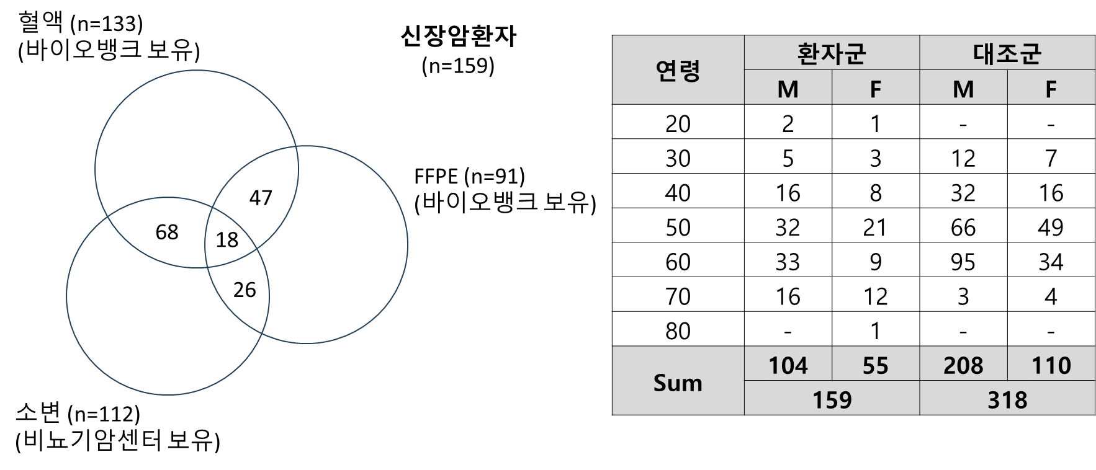
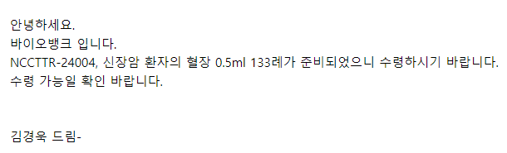
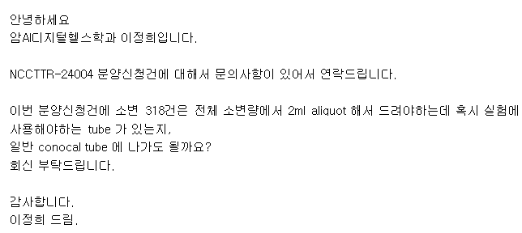
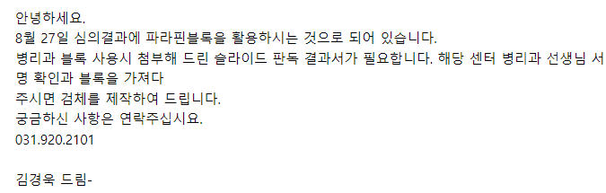
연구대상자 선정
환자군 : 2000년 1월 1일부터 2024년 3월 20일(모집기간 24년)동안 신장암 환자로 진단되고 plasma, FFPE, 또는 urine이 있는 연구 참여에 동의한 대상자 159명
대조군 : 2002년 8월 6일부터 2024년 1월 16일(모집기간 22년)동안 국립암센터 검진센터 및 외래를 방문한 암 병력이 없는 건강인으로 plasma와 urine이 있으며, 연구 참여에 동의하고 검진자코호트에 등록된 대상자 중 환자군과 나이 및 성별을 1:2로 매칭한 318명
혈액 (n=133)
신장암환자 (n=159)
대조군 (n=318)
혈액
(n=318)
133 건
FFPE
(n=91)
318
소변
(n=318)
소변
(n=112)
91 건
318 건

Slide 4
혈액 (n=133)
신장암환자 (n=159)
대조군 (n=318)
혈액
(n=318)
133 건
FFPE
(n=91)
318
소변
(n=318)
소변
(n=112)
91 건
318 건

Slide 5
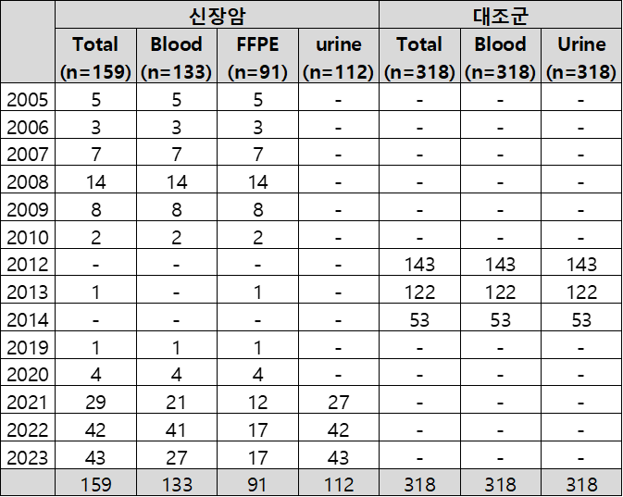
분양신청 검체 종류 및 수량
*
바이오뱅크 : blood(혈장) 133개, FFPE 91개
검진센터 : blood(혈장) 318개, urine 318개
비뇨기암센터 : 선행연구 IRB : NCC2021-0147의 urine

Slide 6
대상자 수 산출근거
신장암의 암화과정에서 대사체-염증지표-Environment 상호작용의 규명을 위한 환자-대조군 연구
신장암 발암과정에서의 대사체 및 단백체 발굴, 염증 정도 확인, 생물학적 기능의 정보를 활용한 mechanism 확인
최근에 보고된 환자군 455명과 대조군 455명을 대상으로 진행한 연구에서 대사 경로의 여러 요소가 신장암 위험과 유의미한 관계가 있다는 결과를 도출하였기에, 이를 참조하여 최대한 큰 sample size를 확보하고자 하였고 다른 참조 문헌과, 샘플(혈액, 조직, 소변)을 보유한 대상자들을 고려하여 공동연구자들과 회의 후에 연구대상자 수를 결정
→ 따라서, 환자군 159명, 대조군 455명으로 결정
이전 연구 | 참조 문헌
455 RCC, 455 healthy controls 주요 대사산물(ex. PLP) RCC median = 30.4 nmol/L, IQR = 22.3~42.8 nmol/L HC : median = 36.4 nmol/L, IQR = 25.6~52.0 nmol/L. => Cohen’s d 0.34 | Joanna L Clasen et al., 2022
39 ccRCC I–II stage, 22ccRCC III–IV stage, 12 pRCC and chrRCC I–II stage 51 healthy controls | Dmitry L. Maslov et al., 2023
Discovery (60 RCC, 167 HC), Validation (27 RCC, 74 HC) 주요 대사산물(ex. Decanoyl carnitine) RCC mean =0.3168 uM, SD = 0.1521 HC mean = 0.1509 uM, SD = 0.0685 | Kim, Yeon-Hee, et al., 2024

Slide 7
검체활용 분석 계획
바이오뱅크 신청 임상정보 : 성별, 나이, 수술일, 진단명, 병기, 장기명(부위)
검진자코호트 신청 정보 : 신체계측 (신장, 체중, BMI), 과거병력 (암진단여부, 암종류 및 진단받은 연도, 암 이외 진단 질병, 질환명 및 진단받은 연도), 음주, 흡연관련, 일반적 사항 관련 (결혼상태, 학력, 월 평균 수입)
1) 역학적(생활습관) 특성 연구 분양 받은 성별, 나이, 신체계측, 음주, 흡연, 일반적 사항 관련된 정보를 그룹간 n (%) 분포 확인
2) 임상적 양상 및 임상경과 조사 - 진단명, 병기, 장기명(부위) 및 개인식별정보 2차 사용 동의 대상자의 임상양상 및 임상경과 조사(연도별 환자 수, 환자 분포 % , 생존율, 병기별 생존율, 임파선전이 %), 조직분화도 등급의 차이, 혈관림프관침윤 차이, 치료 방법 등 조사
3) 대사체분석: - 분양받은 plasma(또는 urine)를 UPLC/Q-TOF mass를 이용한 global profiling 분석: Ultra Performance Liquid Chromatography (UPLC, Waters, MA, USA)와 결합한 triple TOFTM 5600 MS/MS system (AB Sciex, Conconrd, Canada)를 사용하여 대사체 (polar/lipid 대사체)를 측정. - UHPLC/triple quadrupole mass를 이용한 targeted profiling 분석: Ultra-high Performance Liquid Chromatography 1290 Infinity (UHPLC, Agilent, CA, USA)와 결합한 6495 triple quadrupole MS (UHPLC, Agilent, CA, USA)를 사용하여 혈액 내 global profiling으로 선정된 target 대사체를 정량 분석함. Target 대사체의 특성에 맞게 LC 컬럼과 조건, MS 조건을 확립한 후, MRM 모드를 사용하여 정량 분석함. Target 대사체의 표준 시약을 구비하여 calibration curve를 그린 후 샘플을 분석하여 샘플 내 target 대사체의 농도를 얻어냄

Slide 8
검체활용 분석 계획
바이오뱅크 신청 임상정보 : 성별, 나이, 수술일, 진단명, 병기, 장기명(부위)
검진자코호트 신청 정보 : 신체계측 (신장, 체중, BMI), 과거병력 (암진단여부, 암종류 및 진단받은 연도, 암 이외 진단 질병, 질환명 및 진단받은 연도), 음주, 흡연관련, 일반적 사항 관련 (결혼상태, 학력, 월 평균 수입)
4) 단백체분석: 분양받은 plasma를 Olink Target 96 inflammation 패널 프로세스를 제조업체의 프로토콜에 따라 실행함. DNA 태그가 부탁된 92개 항체 쌍을 plasma 샘플 1uL 첨가하고, 4도에서 20시간 밤새 배양하여 표적 단백질에 결합되도록 함. PCR로 증폭시킴 (50°C에서 20분, 95°C에서 5분, 그 다음 95°C에서 30초, 54°C에서 1분, 60°C에서 1분의 17회 사이클). 최종 검출 단계는 Olink® Signature Q100 시스템에서 고처리량 실시간 qPCR을 사용하여 각 바이오마커에 대한 DNA 리포터를 정량화 함. 결과 나오면 군간의 비교해서 차이가 나는 단백질을 찾아냄
5) 면역형광법에 의한 다중염색: 파라핀 블록을 4um 두께로 10개를 잘라서 region과 non-region이 함께 부분을 PerkinElmer Opal 7 solid tumour immunology kit를 이용하여 염색하고, 슬라이드를 PerkinElmer Polaris를 이용하여 scan 한 후, 확보한 이미지를 inForm software (PerkinElmer, Hopkinton, MA)로 분석함(#1). CD20, CD4, CD8, CD68, PD-L1, forkhead box P3 (foxP3) 항체를 이용하여 6가지의 tumour-infiltrating immune cells (CD20+ B cells, CD4+ T cells, CD8+ T cells, CD68+ macrophages, and foxP3+ regulatory T cells)의 density(cells/mm2)을 측정. Anti-cytokeratin (CK) 항체와 4',6-Diamidino-2-Phenylindole (DAPI)는 tumour cell identifications을 위해 사용함. 환자의 FFPE 슬라이드를 IHC를 수행하여 종양내로 침투한 면역세포를 분석.

Slide 9
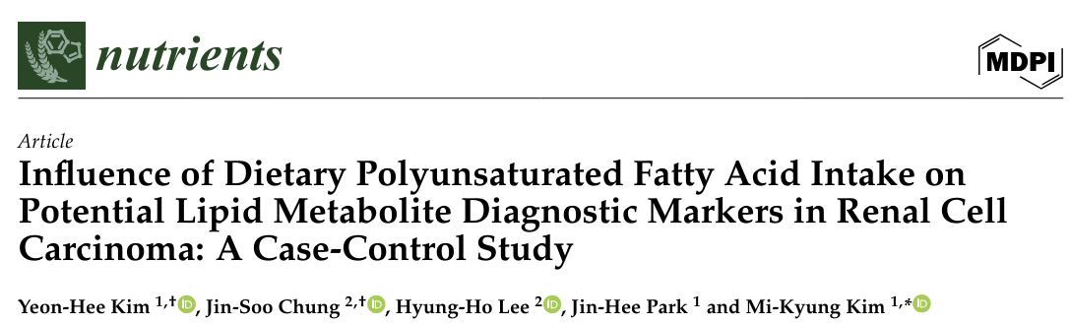
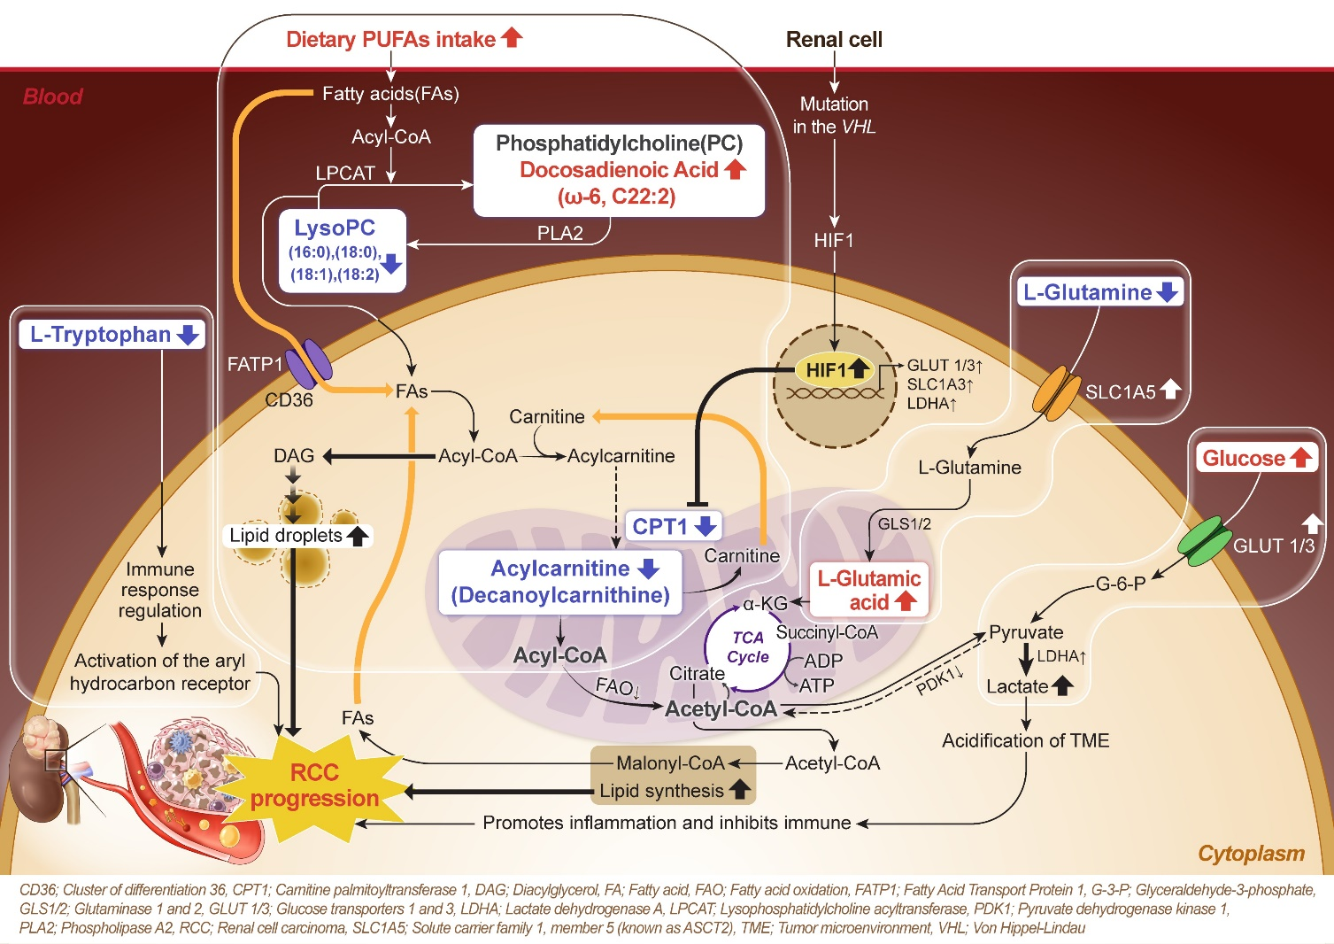
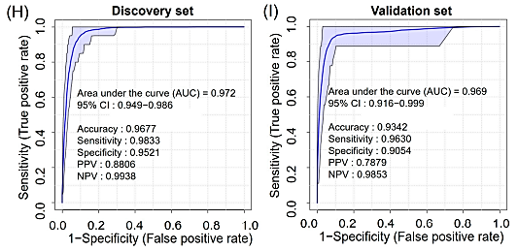
예비실험 결과 1
[신장암 plasma 진단 대사체 발굴 (published)]
Discovery set: 신장암 60, 대조군 167 // validation set: 신장암 27, 대조군 74
신장암 진단 마커로 7개 발굴 (L-tryptophan, LysoPC(16:0), LysoPC(18:0), LysoPC(18:1), LysoPC(18:2), decanoylcarnitine, and L-glutamic acid) 96.9% AUC 달성
이러한 마커들의 변화가 lipid synthesis 및 lactate의 증가로 이어져 RCC 발생에 기여
높은 PUFA 섭취가 LysoPC 수치에 미치는 영향과 CPT1 downregulation을 통한 RCC 발생에 미치는 영향을 강조
Figure . Kim, Yeon-Hee, et al. Nutrients (2024)

Slide 10
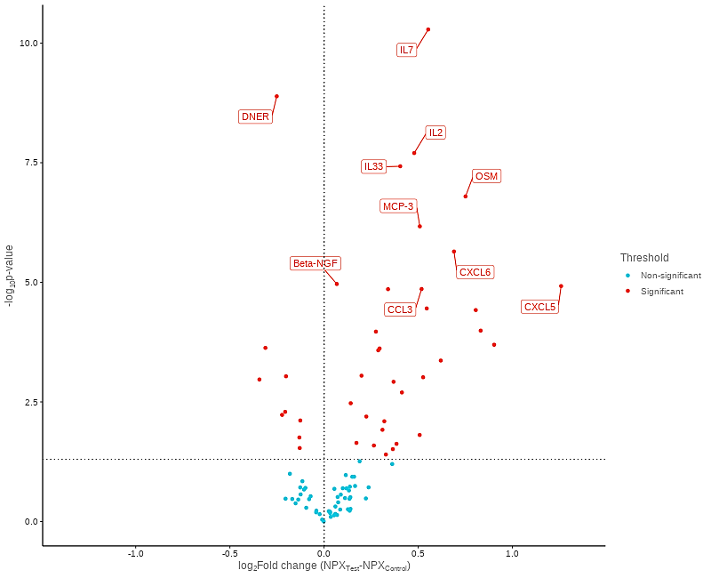
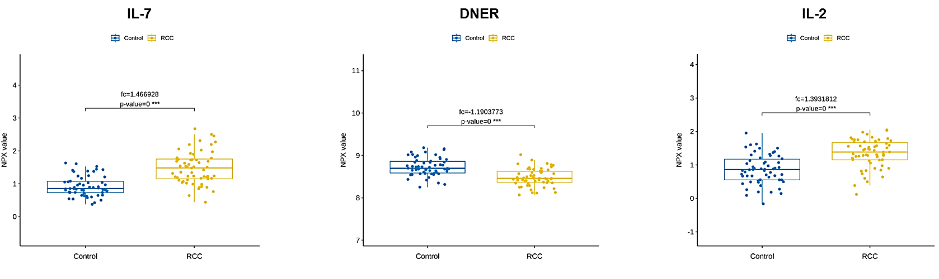
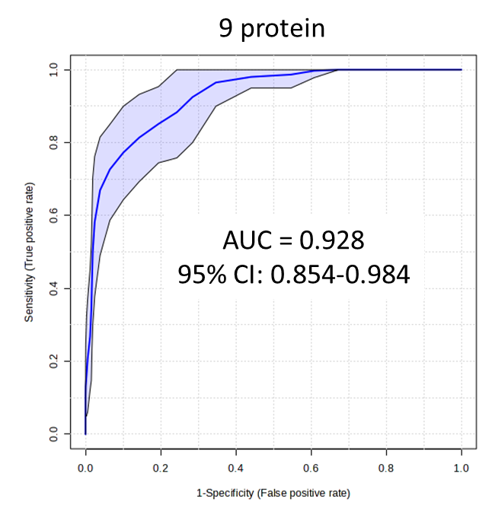
예비실험 결과 2
[신장암 plasma 진단 단백체 발굴]
신장암 59, 대조군 58
Olink (92 protein) inflammation 관련된 단백질 92개 측정
9개 potential protein biomarker (IL-7, DNER, IL-2, IL-33, OSM, MCP-3, CXCL5, TGF-a, LIF)
No. | OlinkID | Assay | RCC.mean | HC.mean | FC | adjusted p | AUC | AUC p | UP/DOWN
1 | OID00478 | IL-7 | 1.48 | 0.93 | 1.47 | 4.78E-09 | 0.8369 | 3.39E-11 | UP
2 | OID01213 | DNER | 8.48 | 8.73 | -1.19 | 5.95E-08 | 0.8054 | 1.20E-09 | DOWN
3 | OID00495 | IL-2 | 1.34 | 0.86 | 1.39 | 6.09E-07 | 0.7867 | 0.03379 | UP
4 | OID00543 | IL-33 | 1.65 | 1.25 | 1.32 | 8.64E-07 | 0.7797 | 4.30E-07 | UP
5 | OID00494 | OSM | 4.47 | 3.71 | 1.68 | 2.95E-06 | 0.7928 | 4.00E-08 | UP
6 | OID00474 | MCP-3 | 2.40 | 1.89 | 1.42 | 1.04E-05 | 0.7618 | 4.44E-07 | UP
7 | OID00534 | CXCL6 | 8.05 | 7.36 | 1.61 | 2.98E-05 | 0.7513 | 1.11E-06 | UP
8 | OID00503 | TGF-alpha | 2.29 | 1.95 | 1.27 | 0.0001 | 0.7542 | 3.10E-06 | UP
9 | OID00547 | LIF | 0.85 | 0.58 | 1.21 | 0.0006 | 0.7829 | 0.01787 | UP

Slide 11
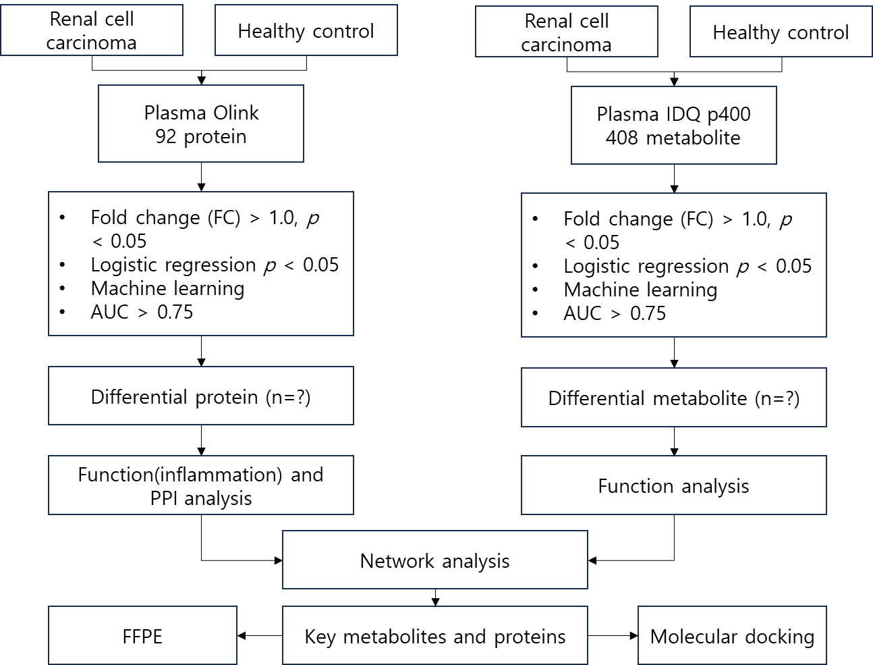
따라서, 예비실험을 통해, 신장암 마커 발굴 가능성을 확인했으며, 바이오뱅크 샘플 분양 시,
이전 연구결과의 검증, 대사체-단백체 interaction, IHC를 이용한 신장암 염증반응 등을 확인 가능함
이는 신장암 발병 생체 지표를 찾고, 대사체-단백체-염증 의 역할 및 기전을 규명할 수 있음
FFPE IHC
Non-region & region
Figure . 예상 연구 scheme

